Slide 1
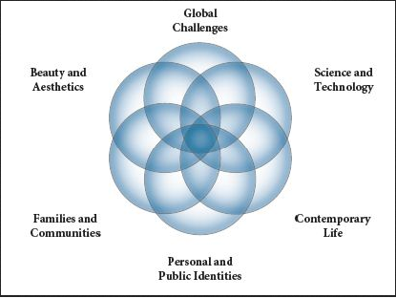
Los Desafíos Mundiales
La Belleza y la Estética
La Ciencia y la Tecnología
Las Familias y las Comunidades
La Vida Contemporánea
Las Identidades Personales y Públicas

Slide 2
Los Desafíos Mundiales
Preguntas esenciales:
¿Cuáles son los desafíos sociales, políticos y del medio ambiente que enfrentan las sociedades del mundo?
• ¿Cuáles son los orígenes de
esos desafíos?
• ¿Cuáles son algunas posibles soluciones a esos desafíos?
Contextos:
Los temas económicos
• Los temas del medio ambiente
• El pensamiento filosófico y la
Religión
La población y la demografía
• El bienestar social
• La conciencia social

Slide 3
La Ciencia y la Tecnología
Preguntas esenciales:
¿Qué impacto tiene el desarrollo científico y tecnológico en nuestras
vidas?
• ¿Qué factores han impulsado el desarrollo y la innovación en la ciencia y la tecnología?
• ¿Qué papel cumple la ética en los avances científicos?
Contextos:
El acceso a la tecnología
• Los efectos de la
tecnología en el individuo y en la sociedad
• El cuidado de la salud y la medicina
• Las innovaciones tecnológicas
• Los fenómenos naturales
• La ciencia y la ética

Slide 4
La Vida Contemporánea
Preguntas esenciales:
¿Cómo definen los individuos y las sociedades su propia calidad de vida?
• ¿Cómo influyen los productos
culturales, las prácticas y las perspectivas de la gente en la vida contemporánea?
• ¿Cuáles son los desafíos de la vida contemporánea?
Contextos:
La educación y las carreras profesionales
• El entretenimiento y la diversión
• Los viajes y el ocio
• Los estilos de vida
• Las relaciones personales
Las tradiciones y los valores sociales
• El trabajo voluntario

Slide 5
Las Identidades Personales y Públicas
Preguntas esenciales:
¿Cómo se expresan los distintos aspectos de la identidad en diversas situaciones?
¿Cómo influyen la lengua y la cultura en la identidad de una persona?
¿Cómo se desarrolla la identidad de una persona a lo largo del tiempo?
Contextos:
La enajenación y la asimilación
• Los héroes y los personajes históricos
• La identidad nacional y la
identidad étnica
• Las creencias personales
Los intereses personales
• La autoestima

Slide 6
Las Familias y
las Comunidades
Preguntas esenciales:
¿Cómo se define la familia en distintas sociedades?
¿Cómo contribuyen los individuos al bienestar de las comunidades?
¿Cuáles son las diferencias en los
papeles que asumen las comunidades y las familias en las diferentes
sociedades del mundo?
Contextos:
Las tradiciones y los valores
Las comunidades educativas
La estructura de la familia
La ciudadanía global
La geografía humana
Las redes sociales

Slide 7
La Belleza y la Estética
Preguntas esenciales:
¿Cómo se establecen las percepciones de la belleza y la creatividad?
• ¿Cómo influyen los ideales de la belleza y la estética en la vida cotidiana?
• ¿Cómo las artes desafían y reflejan las perspectivas culturales?
Contextos:
La arquitectura
Definiciones de la belleza
Definiciones de la creatividad
La moda y el diseño
El lenguaje y la literatura
Las artes visuales y escénicas

